Slide 1

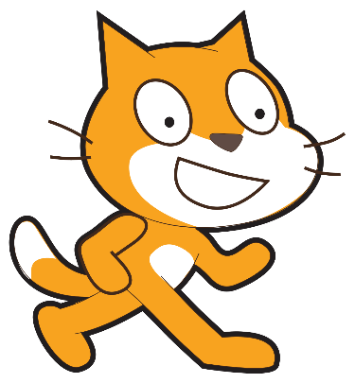
Programação Básica com Scratch – Parte 2
Orientador: Prof. Claudio Coutinho
Discente: Victor hugo viana
FACEEL - Faculdade de Computação e Engenharia Elétrica
UNIFESSPA – Universidade Federal do Sul e Sudeste do Pará

Slide 2
Agenda
Variáveis
Concatenando variáveis
Condicional
Movimentar o Ator
Interação entre os Atores
Condicional Se/senão
Repetição
Listas

Slide 3
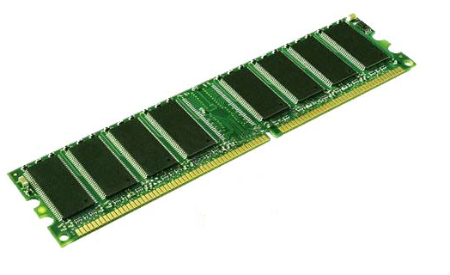



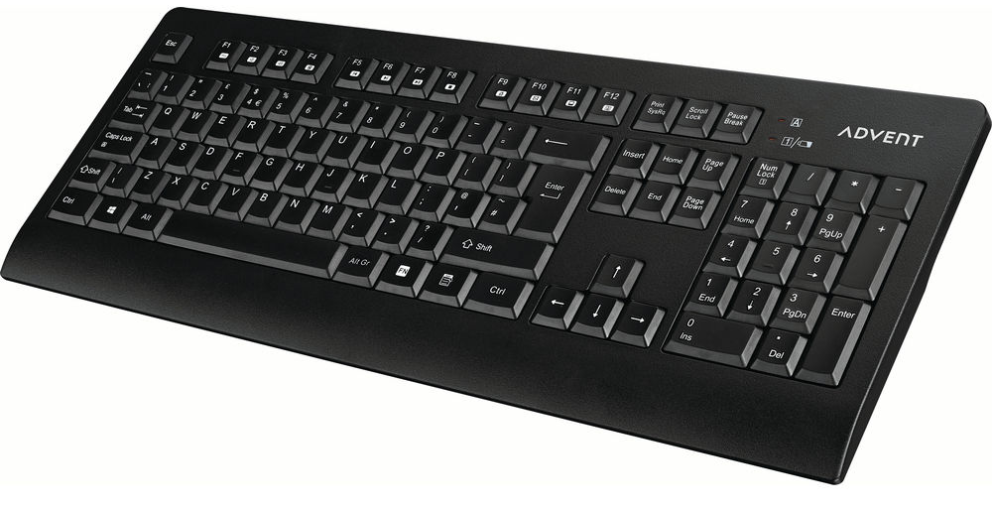
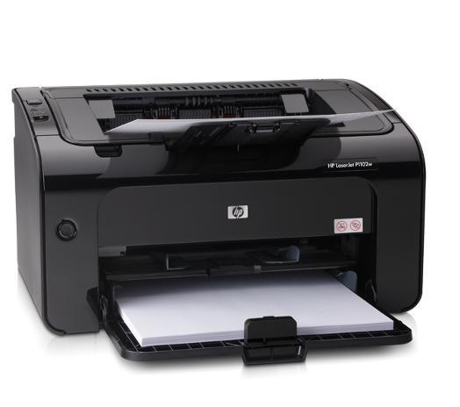
Variáveis
Qualquer valor trabalhado pelo computador precisa ser armazenado na sua memória.
Isso é necessário para que aquele mesmo valor seja acessado em um momento futuro.
“A”
“A”

Slide 4
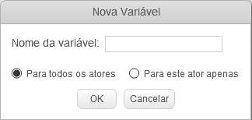
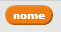
Variáveis
Uma variável só pode armazenar UM valor a cada instante.
Para criarmos uma variável no Scratch, acessamos a categoria Variáveis
Após isso, clicamos em Criar uma variável
Crie uma variável “nome” e clique em OK

Slide 5
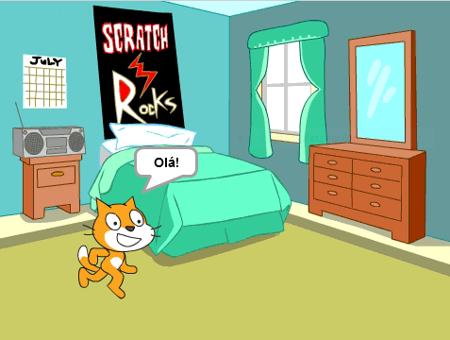
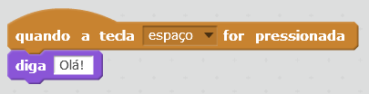
Variáveis
Antes de utilizarmos a variável, vamos fazer com que o ator se comunique conosco.
Crie um ator de sua preferência e adicione um plano de fundo opcionalmente.
Faça com que o ator diga “Olá!”

Slide 6
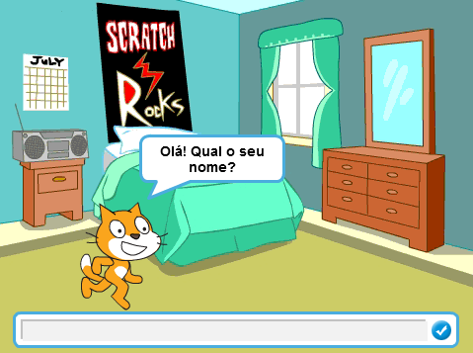
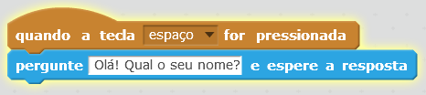
Variáveis
Agora, vamos solicitar o nome do usuário

Slide 7
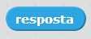
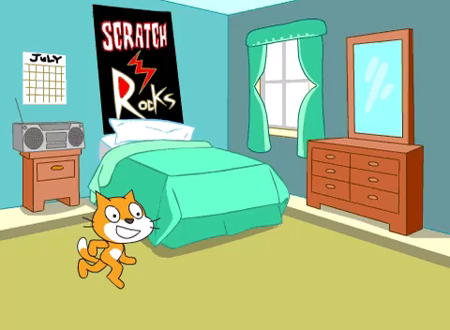
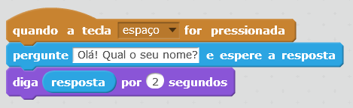
Variáveis
A resposta dada pelo usuário ficará armazenada na variável de sistema
Para termos acesso à informação inserida pelo usuário, podemos usar essa variável como entrada da fala do ator

Slide 8
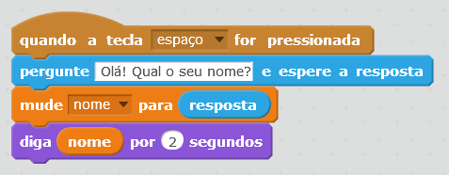
Variáveis
A variável é responsável por guardar qualquer coisa que seja inserida pelo teclado
Por essa razão, se quisermos guardar todas as informações inseridas pelo usuário, devemos guardar cada uma em uma variável específica
O nome que foi lido será guardado na variável que criamos anteriormente:

Slide 9
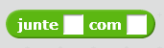
Concatenando variáveis
“Concatenar” significa juntar, unir, uma variável a outra
Vamos fazer duas perguntas ao usuário: seu nome e seu sobrenome
Vamos precisar de uma variável para cada informação: e
Após isso, utilizaremos o bloco , responsável por gerar como resultado a junção de duas variáveis
Agora, de posse desses dados, crie um algoritmo que leia nome e sobrenome do usuário e faça o ator falar o nome completo ao final.

Slide 10
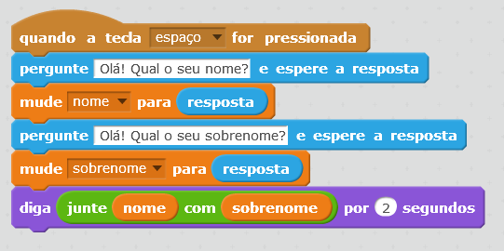
Resposta

Slide 11


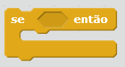
Condicional
Uma das estruturas mais importantes da programação é a condicional
Essa estrutura é responsável por verificar algum dado de entrada e tomar uma decisão baseada nesse dado
Um exemplo é o movimento:
se então mova para a direita
se então mova para a esquerda
O bloco da condicional é:

Slide 12


Movimentar o ator
Vamos utilizar esse conceito para movimentar o ator no palco.
Coloque uma condicional para cada seta
Após isso, use o bloco para testar a tecla pressionada
Quatro blocos, um para cada seta
Obs: você também vai precisar do bloco dependendo da direção pressionada pelo usuário
Obs2: coloque tudo em um bloco sempre para que o algoritmo não pare

Slide 13
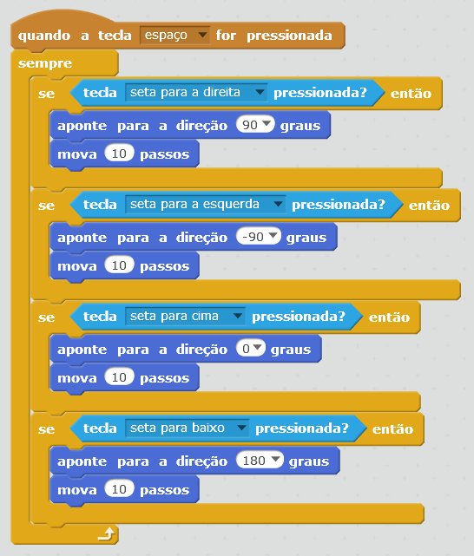
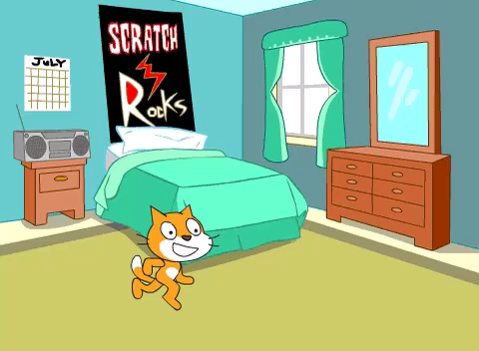
Movimentar o ator

Slide 14
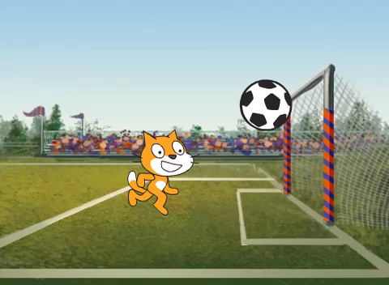
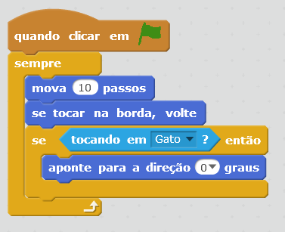
Interação entre atores
Agora, vamos criar uma bola. Sempre que tocar no outro ator, a bola deve mudar de direção
Devemos também cuidar para que ela rebata na borda do palco
Vamos também programar para que tudo se inicie ao clicar na bandeira verde
Animação da bola

Slide 15

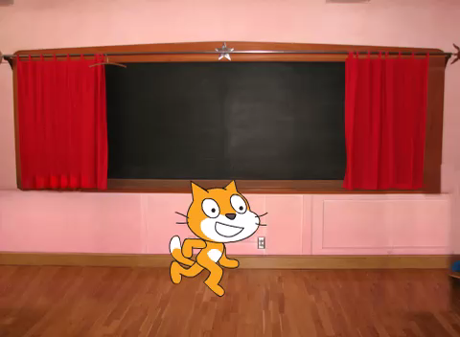
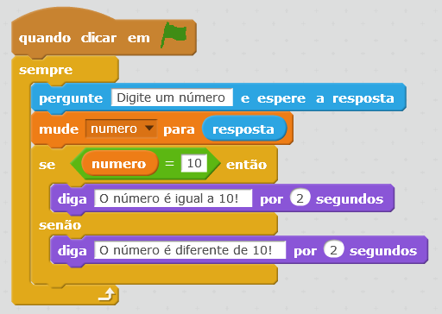
Condicional se/senão
Dada uma entrada, podemos tomar não apenas uma, mas duas decisões, seja a entrada verdadeira ou falsa
Façamos um algoritmo para verificar se um determinado número é igual a 10. O ator dirá se o número é igual ou não. Obs: crie uma variável numero
Para isso, utilizaremos o bloco operador , que verifica se um número (ou variável) é igual a outro

Slide 16
Exercício
Agora faça um algoritmo que leia dois números do teclado e diga se eles são iguais ou diferentes
Após isso, faça outro algoritmo que leia a idade do usuário e diga se ele é maior de idade ou não.

Slide 17
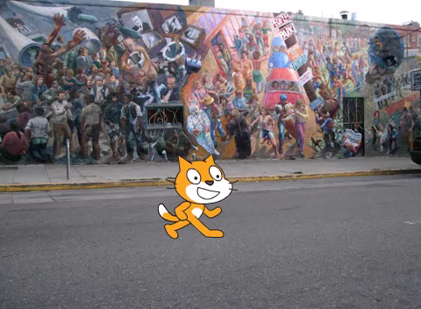
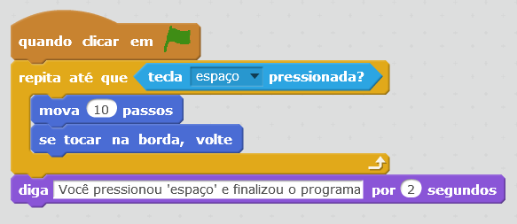
Repetição com condição
Outra ferramenta importante é a repetição.
E, ao invés de executar para sempre, podemos condicionar sua parada.

Slide 18
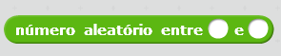
Exercício
Agora, você fará um algoritmo que irá gerar um número aleatório entre 1 e 50.
Para isso, use o bloco
O ator deve sempre perguntar ao usuário um número e verificar se ele é igual ao número aleatório.
Se o usuário acertar o número, deve ser exibida a mensagem “Parabéns! Você acertou!”

Slide 19
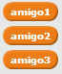
Listas
Em programação, é muito comum querermos representar várias informações do mesmo tipo
Já sabemos que uma variável só pode comportar um único valor a cada instante
Então, como fazemos para guardar várias informações semelhantes?
Criando várias variáveis?
Imagine que queremos guardar os nomes de 3 amigos nossos.
Precisaríamos, então, de 3 variáveis, certo?
Agora imagine uma pessoa muito popular com mais de 5000 amigos!
Como faríamos para criar 5000 variáveis?

Slide 20
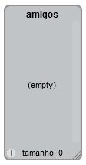
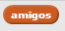
Listas
É nesse contexto que entram as listas (ou vetores, ou arranjos)
Através delas, é possível criarmos um conjunto grande de variáveis do mesmo tipo.
Basta adicionarmos uma lista
Toda lista tem um nome e um tamanho
Podemos adicionar elementos conforme precisarmos
Com isso, o seu tamanho aumenta para cada novo elemento

Slide 21
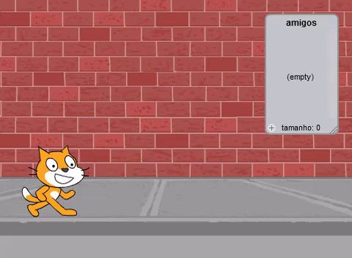
Preenchendo a lista

Slide 22
Variável de controle
Podemos utilizar uma variável para limitar a quantidade de informações que queremos armazenar.
E outra variável para controlar quantos nomes existem na lista
Perguntamos ao usuário e, em seguida, guardamos quantos nome ele informou.
Sempre, ao final da repetição, precisamos acrescentar uma unidade à variável contador para indicar que um novo nome foi guardado.

Slide 23
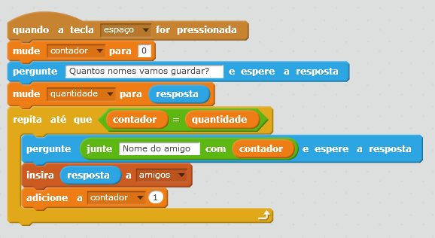
Preenchendo a lista

Slide 24
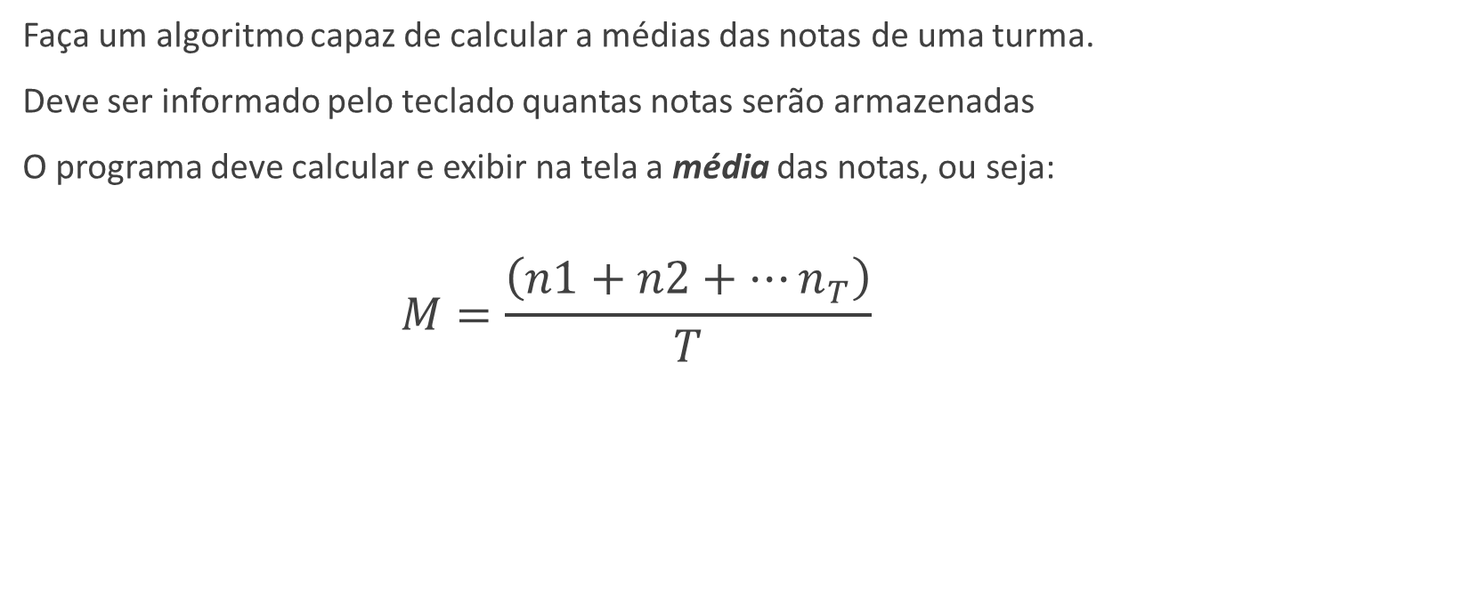
Exercício
Faça um algoritmo capaz de calcular a médias das notas de uma turma.
Deve ser informado pelo teclado quantas notas serão armazenadas
O programa deve calcular e exibir na tela a média das notas, ou seja:
$$M=\frac{\left(n1+n2+…n_{T}\right)}{T}$$

